Slide 1
German prpject
By: SATIE DAHABREH

Slide 2
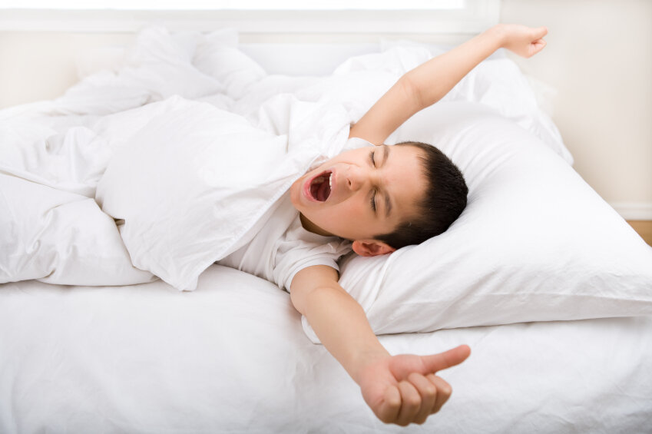
UM HALB SIX STEHE ICH AUF

Slide 3
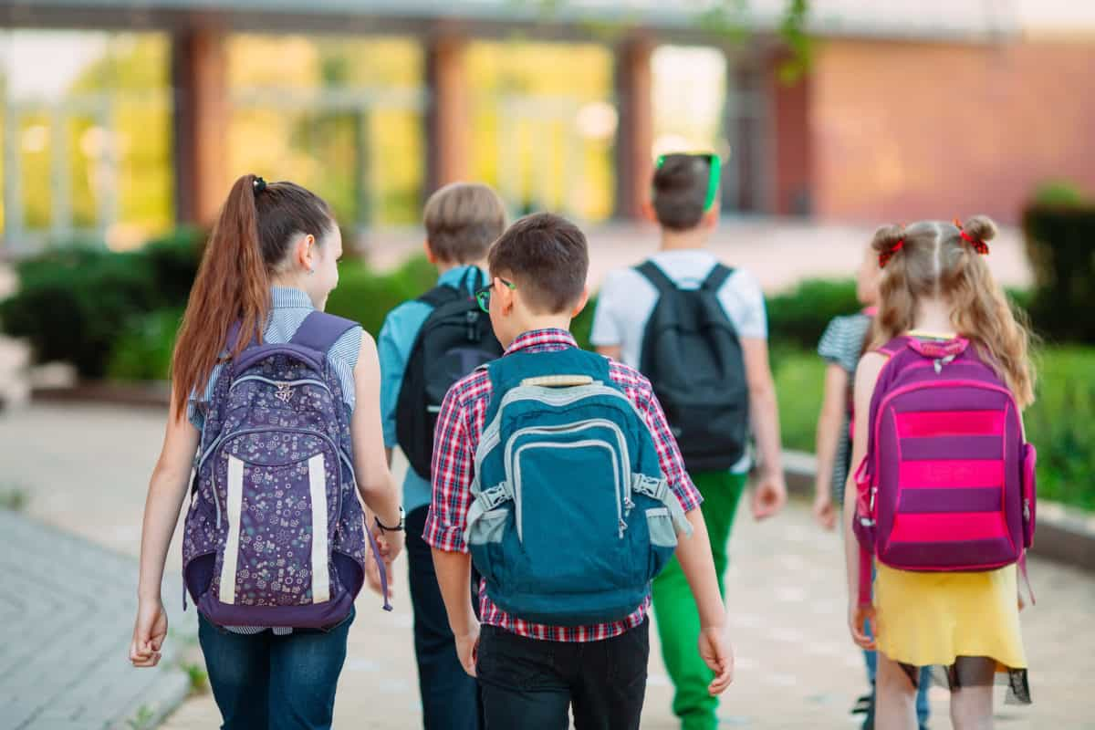
UM HALB ACHT GEHE ICH IN DER SCHULE

Slide 4
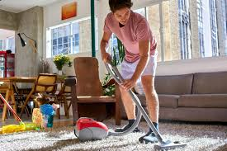
UM 3 UHR MACHE ICH HAUSAFGABEN

Slide 5
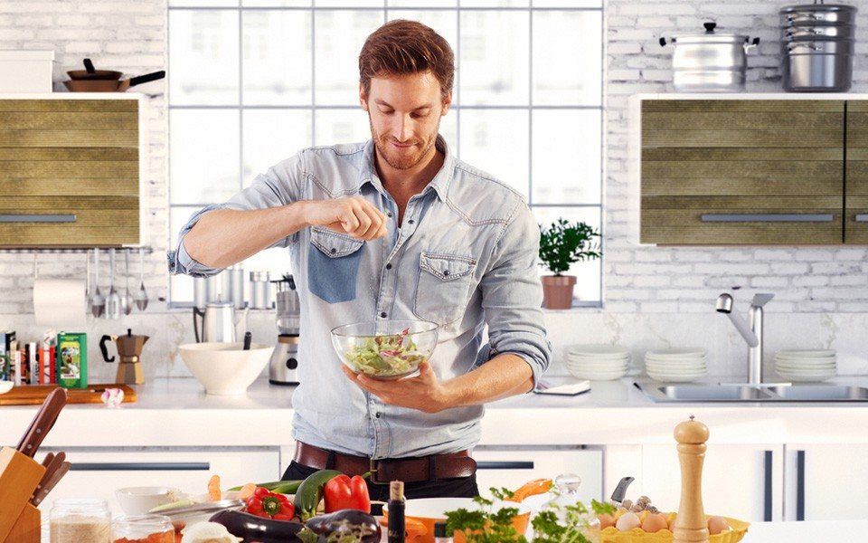
Um halb 9 ich kochin spagetti

Slide 6
Ich gehe schwimmen um 9 Uhr in der Nadi Al Orthodoxsi

Slide 7
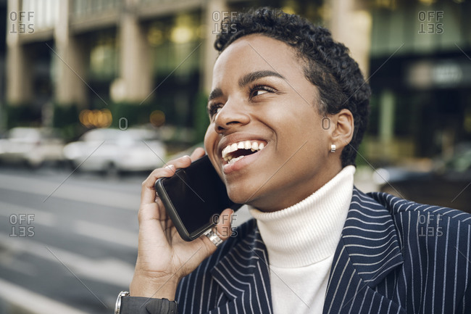
Ich rufe mein burder um halb 10 an mein telephonie

